Slide 1

Finanční a pojistná matematika
Otázy k SZZ
Jednoduché, složené úročení
FIU/BPFPM
Ing. Roman Hlawiczka, Ph.D.
Katedra financí a účetnictví

Slide 2
Okruhy k SZZ
Úrok a úroková míra ve finanční matematice
Úroková míra a faktory, které ovlivňují úrokovou míru, efektivní úroková míra, nominální a reálná úroková míra, časová hodnota peněz, riziko a klasifikace rizik, finanční riziko a jeho definice, finanční portfolio a jeho analýza.
2. Jednoduché a složené úročení a příklady jejich použití
Základní rovnice jednoduchého úročení, jednoduché úročení polhůtní, současná a budoucí hodnota při jednoduchém úročení. Úrokové číslo a úrokový dělitel. Jednoduché úročení předlhůtní, diskont. Využití jednoduchého úročení v praxi.
Základní rovnice složeného úročení. Kombinace jednoduchého a složeného úročení. Výpočet doby splatnosti při složeném úročení, současné hodnoty a výnosnosti. Srovnání jednoduchého a složeného úročení. Využití složeného úročení v praxi.

Slide 3
3. Krátkodobé cenné papíry.
Krátkodobé cenné papíry, příklady a definice těchto cenných papírů. Eskont směnky. Durace, cena a kurz dluhopisu, cena a kurz akcie, předkupní právo. Výpočet výnosnosti cenných papírů.
4. Spoření a důchody ve finanční matematice a příklady jejich použití.
5. Dluhopisy a stavení ceny dluhopisu.
Durace, cena a kurz dluhopisu.

Slide 4
6. Akcie a stanovení ceny akcie.
cena a kurz akcie, předkupní právo.
7. Základní výpočty devizových kurzů
Determinace, devizového kurzu, přímá a nepřímá kotace devizových kurzů, interpretace pohybu devizových kurzů, výpočet spreadu, výpočet dvoucestné kotace a středového kurzu, výpočty křížového devizového kurzu, devizové riziko a jeho zajištění.

Slide 5
Aplikace jednoduchého úročení
V praxi se používají oba způsoby jednoduchého úročení. Krátkodobé cenné papíry, jejichž doba splatnosti je kratší než jeden rok, bývají obchodovány
na principu jednoduchého diskontu, zatímco při tvorbě uzávěrek běžných či kontokorentních účtů se používá polhůtního způsobu úročení.

Slide 6
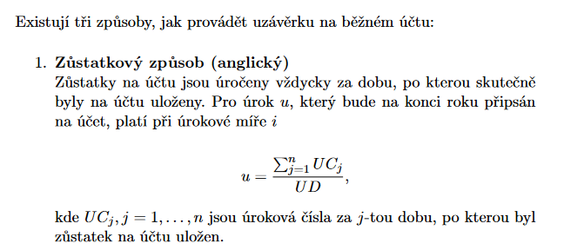
Běžný účet

Slide 7
Příklad
Proveďte uzávěrku běžného účtu, na kterém byly zaznamenány násle-
dující pohyby (viz tabulka)
Úroková míra činí 1,5% p.a., použijte standard ACT /360. Pro jednoduchost upouštíme od danění připsaného úroku.

Slide 8
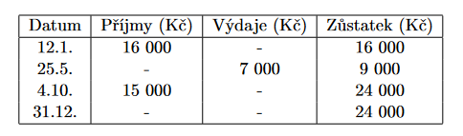
Řešení:
Úroková čísla U C a úrokový dělitel U D byly vypočteny
Pohyby na běžném účtu

Slide 9
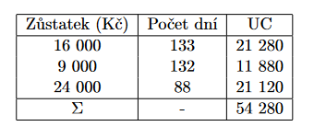
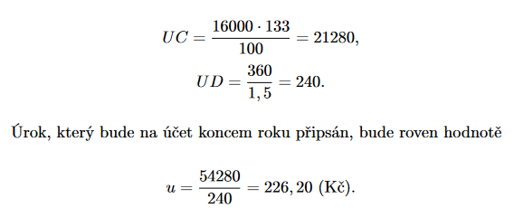
Účtování zůstatkovým způsobem

Slide 10


Slide 11

Postupný způsob (německý)
Úroky z jednotlivých položek jsou počítány za dobu od data, kdy se na účtu objevily (toto datum nepočítáme), až do konce roku. U položek ze sloupce Dal budou mít příslušná úroková čísla kladné znaménko, u položek ze sloupce Má dáti záporné znaménko. Výše úroku připsaného na účet na konci roku činí

Slide 12
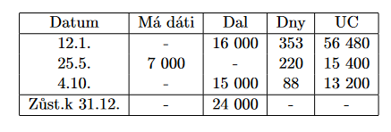
Účtování postupným způsobem

Slide 13
Příklad
Proveďte uzávěrku běžného účtu z předchozího příkladu postupným způsobem.
Úroková míra a standard zůstávají stejné.

Slide 14
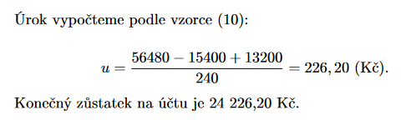
Řešení

Slide 15

Zpětný způsob (francouzský)
Postup výpočtu úroku je opačný než u německého způsobu. Úroky jsou počítány od zvoleného data epochy (např. 1.1.) až do data změny na účtu včetně. Znaménka úrokových čísel pro položky Dal jsou záporná a pro položky Má dáti kladná. Úrokové číslo náležející zůstatku ze dne 31.12. má však kladné znaménko. Celkový připsaný úrok bude

Slide 16
Příklad
Proveďte uzávěrku běžného účtu z předchozího příkladu zpětným způ-
sobem. Úroková míra je 1,5%p.a.

Slide 17

Zvolme 1. leden jako datum epochy. Pak pohyby na účtu a jim odpovídající počty dnů a úroková čísla jsou následující (viz tabulka):
Úrok vypočteme podle vzorce

Slide 18
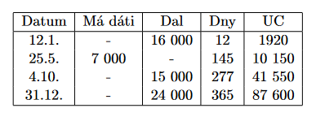
Účtování zpětným způsobem

Slide 19
Kontokorentní účet
Tento typ účtu nabízí klientovi banky možnost přechodně přejít z kladných zůstatků do záporných (do debetu) s tím, že je předem dohodnuta maximální výše debetu. Klient takto získává krátkodobou půjčku, která bývá v praxi označována jako kontokorentní úvěr. V souvislosti s poskytováním těchto
úvěrů je potřeba se dále seznámit s následujícími pojmy

Slide 20
- úvěrový rámec (UR) - maximální povolený debet na účtu,
• kreditní úrok - úrok z kladných zůstatků připsaný ve prospěch majitele
účtu,
• debetní úrok - úrok ze záporných zůstatků, které nejsou větší než sjed-
naný úvěrový rámec,
• pohotovostní provize - náklady vzniklé v důsledku sjednaného,
avšak nečerpaného úvěru; patří sem pohotovostní provize z nečerpa-
ného úvěrového rámce (NU),
• provize za překročení úvěrového rámce (PR) - sankční úrok při
porušení sjednané výše úvěrového rámce

Slide 21
Uzávěrku kontokorentního účtu provádíme tak, že postupně vypočteme výši
kreditních úroků, debetních úroků a provizí - pomocí úrokových čísel a pří-
slušných úrokových dělitelů. K tomu je daná kreditní úroková míra ic, de-
betní úroková míra id a dále sazby pro pohotovostní provizi z nečerpaného
úvěru pN U a pro sankční úrok v případě překročení úvěrového rámce pP R.
Kreditní a debetní úroky, pohotovostní provize z nečerpaného úvěrového
rámce a provize za překročení úvěrového rámce pro příslušný stav účtu se
vypočítají zůstatkovým způsobem.
Konečný zůstatek k poslednímu dni v roce získáme přičtením kreditních
úroků k poslednímu zůstatku a odečtením úrokových nákladů (debetní
úroky, provize), případně dalších poplatků.

Slide 22
Aplikace jednoduchého diskontování
Jednoduché diskontování nachází uplatnění při obchodování s krátkodo-
bými cennými papíry.
Typickým příkladem těchto cenných papírů jsou
pokladniční poukázky a směnky, někdy k nim řadíme i depozitní certifikáty.
Krátkodobé cenné papíry jsou obchodovány na peněžním trhu

Slide 23
Pokladniční poukázky, depozitní certifikáty
Pokladniční poukázky jsou krátkodobé cenné papíry s dobou splatnosti
od 14 dní až po několik měsíců, které emitují státní orgány v případě deficitu
ve státním rozpočtu. Díky krátké době splatnosti jsou pokladniční poukázky
velmi likvidní, tj. snadno přeměnitelné v hotovost, ale, vzhledem ke státní
garanci z nich plyne jen nižší úrokový výnos
Depozitní certifikát je cenný papír, často obchodovaný na diskontním
principu, kterým je potvrzen vklad při jisté úrokové míře na jistou dobu,
zpravidla nepřekračující jeden rok. Depozitní certifikáty vystavují banky.
Jejich prodejem (za cenu rovnou nominální hodnotě snížené o diskont) tak
získávají kapitál, který lze považovat za úvěr, splatný ve výši nominální
hodnoty certifikátu v době splatnosti.

Slide 24

Výpočet ceny P pokl. poukázky a dep. certifikátu před dobou splatnosti
kde S je nominální hodnota cenného papíru, d roční diskontní míra a t je zbytková doba splatnosti

Slide 25
Příklad
Určete cenu, za kterou lze koupit pokladniční poukázky s nominální hodnotou 10 000 Kč, dobou splatnosti 90 dní při diskontní míře 5,5% p.a

Slide 26

Řešení
Pokladniční poukázky lze koupit za 9 862,50 Kč

Slide 27
Složené úročení
Na rozdíl od jednoduchého úročení budeme v případě složeného úročení
předpokládat, že počáteční kapitál K0 je úročen po dobu tvořenou více
úrokovými obdobími, kde úrokové období je jeden rok. Úrok bude ke
vkladu připsán vždy na konci roku a následující rok bude znovu spolu s
vkladem úročen, vzniknou tedy úroky z úroků. Vzhledem k době připisování
úroků půjde o polhůtní (roční) složené úročení. Předlhůtní složené úročení
nemá v praxi využití, nebudeme se jím dále zabývat.

Slide 28

Základní rovnice složeného úročení
K0 je počáteční kapitál. Zajímá nás, jak se změní jeho výše za n let,
kde n je celé kladné číslo, jestliže úroky byly připisovány vždy na konci roku
a další rok znovu úročeny při neměnné úrokové míře i. Postup odvození je
uveden v tabulce
Základní rovnice pro složené úročení je uvedena v posledním řádku tabulky, tedy

Slide 29

kde Kn je splatná částka na konci n-tého roku. Částky Kj ,
j = 1, . . . , n, na
konci i-tého roku tvoří geometrickou posloupnost s kvocientem 1+i, který se nazývá úrokovací faktor neboli úročitel. Úročitel můžeme interpretovat jako budoucí hodnotu jednotkového kapitálu na konci roku.

Slide 30
Příklad
Jak vzroste částka 10 000 Kč uložená na účtu po dobu 5 let při ročním
složeném úročení? Úroková míra je 10% p.a

Slide 31

Řešení
Budeme počítat hodnotu K5 podle základní rovnice pro složené úročení
Částka 10 000 Kč vzroste za uvedených podmínek na 16 105,10 Kč.

Slide 32
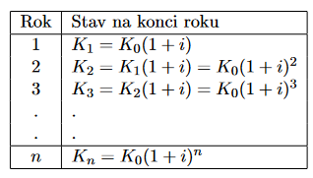
Tabulka - Odvození základní rovnice složeného úročení

Slide 33

Současná a budoucí hodnota kapitálu
Z hlediska času je částka Kn budoucí hodnotou počátečního kapitálu
K0 a, naopak, částka K0 je současnou hodnotou splatné částky Kn.
Současnou hodnotu K0 vypočítáme ze základní rovnice
podíl 1
1+i se nazývá diskontní faktor neboli odúročitel. V literatuře se
často značí jako v, tj

Slide 34


Slide 35
Příklad
Jakou částku musíme dnes složit na účet, abychom z něj za 3 roky mohli vybrat 20 000 Kč? Úroková míra je 6% p.a

Slide 36

Řešení
Částka, kterou budeme dnes ukládat, představuje současnou hodnotu částky 20 000 Kč. Podle vztahu dostaneme
Na účet dnes musíme složit 16 792,40 Kč

Slide 37
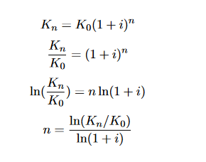
Výpočet doby splatnosti
Dobu splatnosti při složeném úročení vypočteme ze základní rovnice použitím následujících matematických úprav:
Poznámka:
Doba splatnosti nemusí vyjít v podobě celého čísla

Slide 38
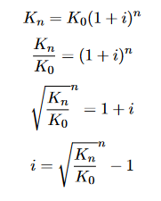
Výpočet úrokové míry
Úrokovou míru odvodíme též ze základní rovnice.

Slide 39
Příklad
Jak velká byla úroková míra, která zúročila vklad 9 000 Kč na 12 500 Kč za
3 roky při ročním složeném úročení?

Slide 40

Řešení:
Úroková míra činila 0,115 7, tj. 11,57% p.a

Slide 41
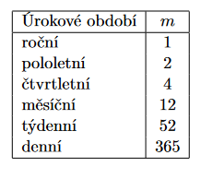
Úroková období

Slide 42


Smíšené úročení
Smíšené úročení je kombinací složeného a jednoduchého úročení v případě,
že doba splatnosti n zde není vyjádřena celým kladným číslem, nýbrž je
dána jako součet celého počtu úrokových období nm a zbytku l, který je
kratší než jedno úrokové období. Po dobu nm jsou úroky připisovány vždy
na konci úrokového období a v dalším období znovu úročeny, pouze na konci
doby splatnosti (za dobu l) se úročí jednoduše. Dále uvažujeme počáteční
kapitál K0 a roční úrokovou míru i. Splatnou částku při smíšeném úročení
vypočteme tedy ze vztahu

Slide 43
Příklad
Na kolik vzroste vklad 10 000 Kč uložený 5 roků a 3 měsíce při úrokové míře
10% p.a.? Úroky jsou připisovány ročně a dále úročeny s vkladem

Slide 44

Řešení
Doba, po kterou je vklad uložen, vzhledem k frekvenci připisování úroků
není celočíselná, půjde tedy o případ smíšeného úročení. Podle vztahu je
Vklad vzroste na 16 507,70 Kč.

Slide 45
Příklad
Určete dobu uložení kapitálu 20 000 Kč, jehož budoucí hodnota je 24 000
Kč, při úrokové míře 6% p.a. a
1. ročním složeném úročení,
2. měsíčním složeném úročení. Vyjádřete v tomto případě dobu uložení v rocích i v měsících

Slide 46

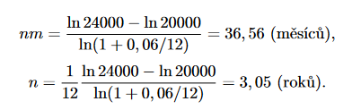
Řešení
V prvním případě dosadíme do vzorce tj.
V druhém případě je možné vypočítat dobu uložení v měsících i v letech
způsobem
Doba uložení kapitálu při ročním složeném úročení je 3,13 roků (3 roky a
47 dní), při měsíčním složeném úročení 3,05 roků, což je 36,56 měsíců

Slide 47
Děkuji za pozornost a přeji pěkný den ☺

